Slide 1

Tento materiál byl vytvořen v rámci projektu EU peníze školám
Operačního programu Vzdělávání pro konkurenceschopnost
Název školy: |  | Základní škola a Mateřská škola, Hradec Králové, Úprkova 1
Autor: |  | Mgr. Václav Kuřík
Název: |  | VY_32_INOVACE_11B_19_PRACOVNÍ ČINNOSTI
Téma: |  | PLASTY – STAVBA PLASTIKOVÉHO MODELU LETADLA I.
Datum ověření: |  | VM ověřen dne 15.4. 2013 ve 3.B
Číslo projektu: |  | CZ.1.07/1.4.00/21.3215
Anotace: |  | DUM je určen jako univerzální návod ke stavbě plastikového modelu. Obsahuje pracovní postup.

Slide 2
Stavba plastikového modelu
Dejte přednost modelu letadla pro jeho jednodušší stavbu před modelem tanku či auta
Měřítko zvolte 1:72 nebo 1:144
Upřednostněte proudový letoun před vrtulovým a jednobarevnou kamufláž před různoba-revnou (na snímku je model dole moc obtížný)
Zvolte renomované výrobce – nechte si poradit od prodavače v prodejně

Slide 3
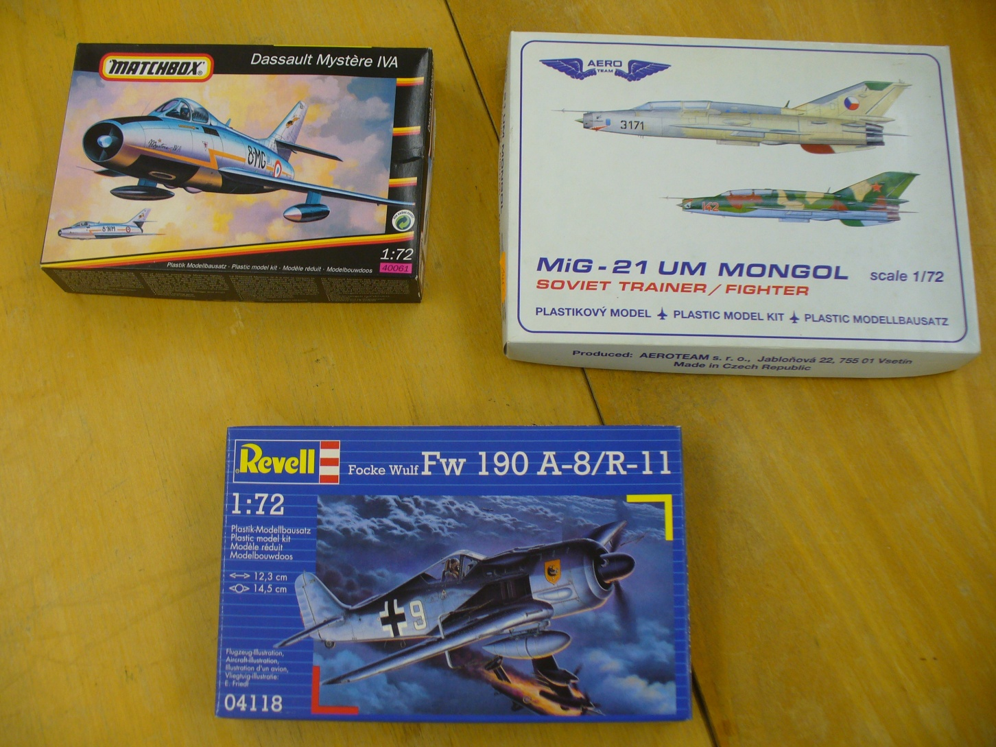
MODEL V OBCHODĚ ZKONTROLUJTE

Slide 4
Rady na úplný začátek
V obchodě model zkontrolujte, většina modelů má celkový pohled na všechny součásti nakres-len v plánku (na snímku vlevo úplně nahoře)
Pro začátečníka jsou lepší modely s plánkem,kde je postup označen v jednotlivých očíslovaných „oknech“ (na snímku vlevo)
Vyhněte se plánkům v tzv. „rozstřelu“ (na sním-ku vpravo) – nepoznáte, který krok máte udělat dříve

Slide 5
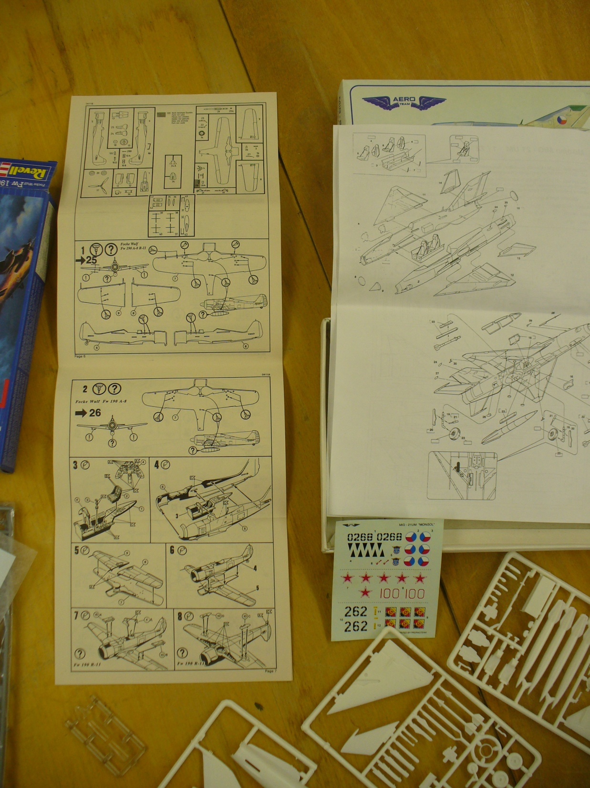

Slide 6
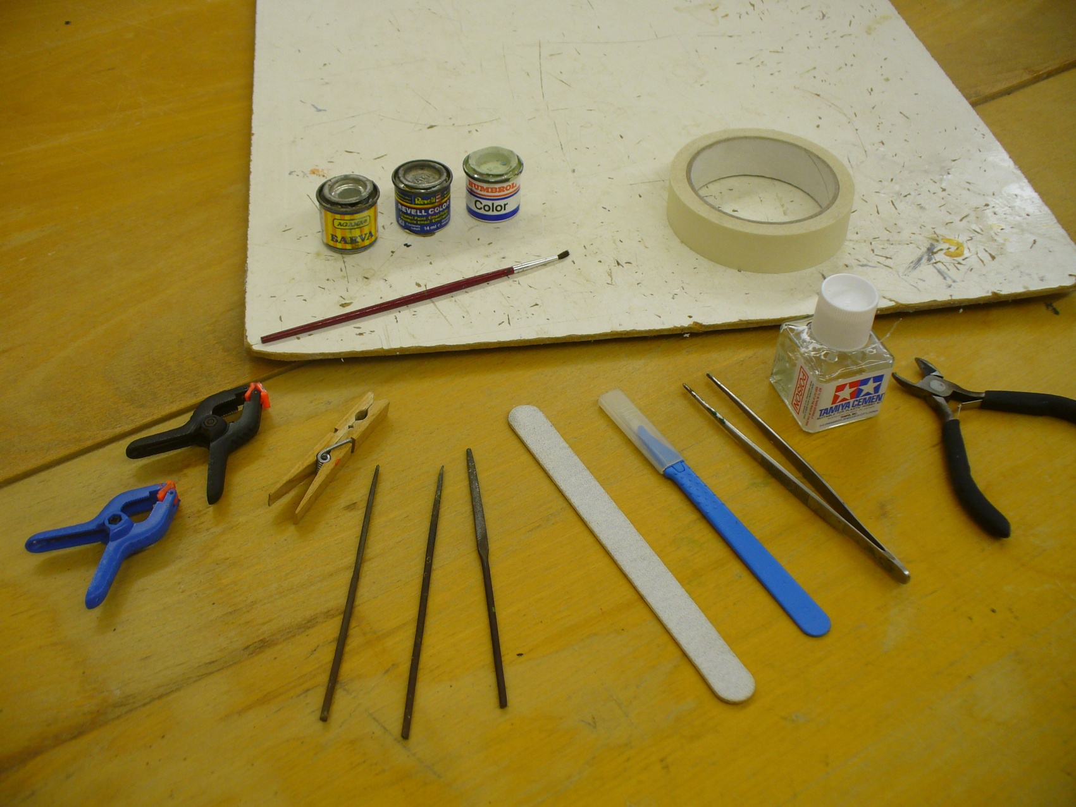
Pomůcky plastikového modeláře

Slide 7
Co budete potřebovat
Silnější karton nebo překližku jako podložku
Lepidlo, špejle, kolíčky na prádlo, kleště, skalpel nebo ostrý nožík, pilníček, izolepu, pinzetu, jemné štětce vel. 2 – 00, barvy
Při práci dodržujte zásady bezpečnosti, pracujte v dobře větrané místnosti – pozor na výpary z lepidel či barev
Postupujte podle plánku a nespěchejte

Slide 8
Krok 1 – oddělování součástí
Velké součásti oddělujte kleštičkami, pozor na pnutí materiálu – nebezpečí odlomení (viz foto)
Skalpelem rezervní část rámečku pak čistým řezem oddělíme
Menší součásti oddělujte skalpelem na silněj-ším prkénku, přidržujte součást pinzetou, jinak hrozí nebezpečí odlétnutí a ztráty
Na místě oddělení od rámečku součást zabrousíme pilníčkem nebo smirkovým papírem

Slide 9
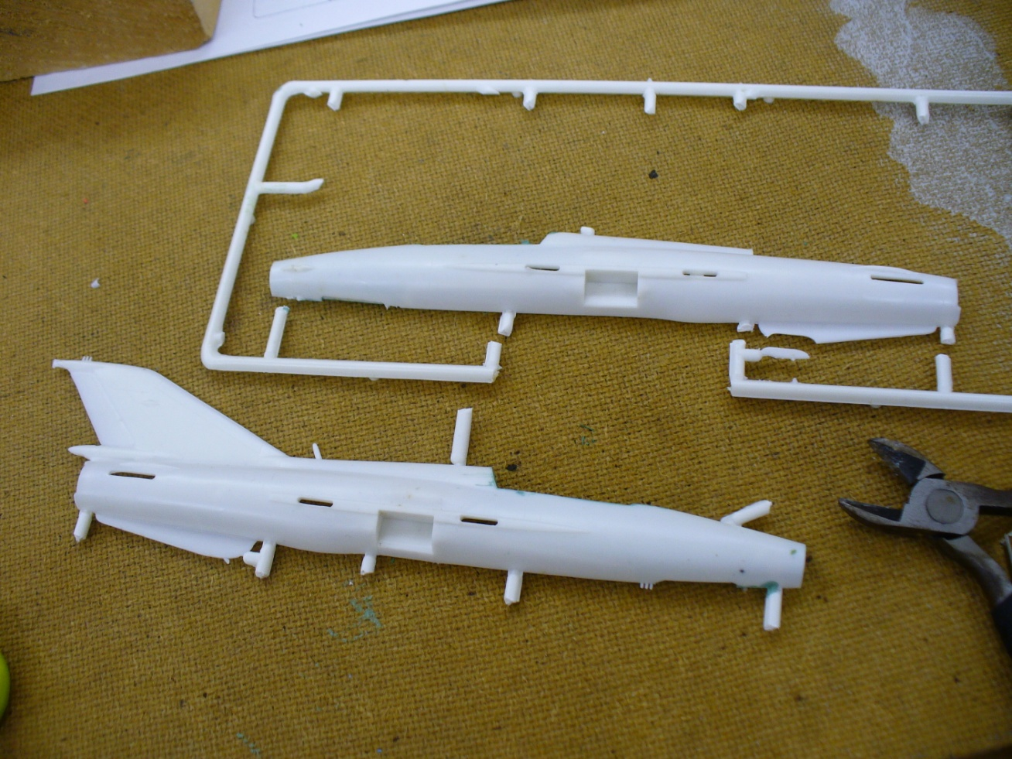
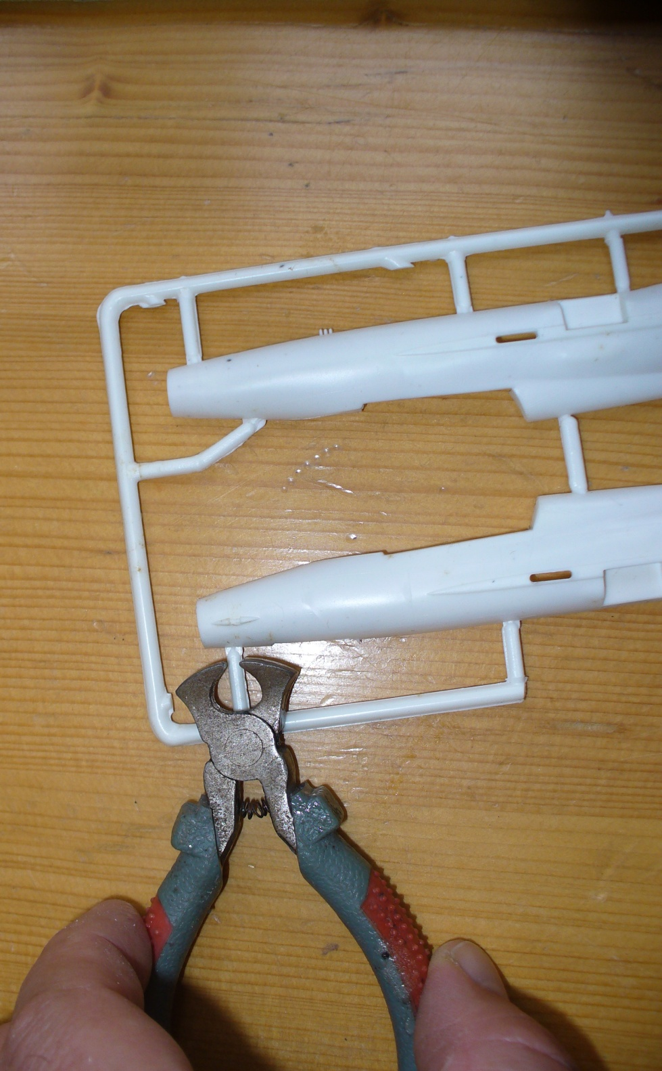
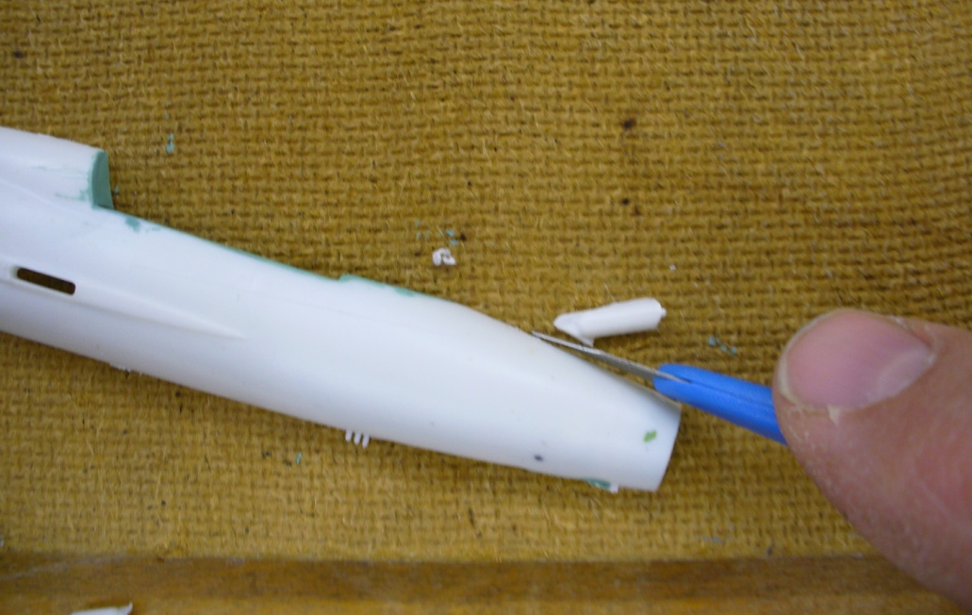

Slide 10
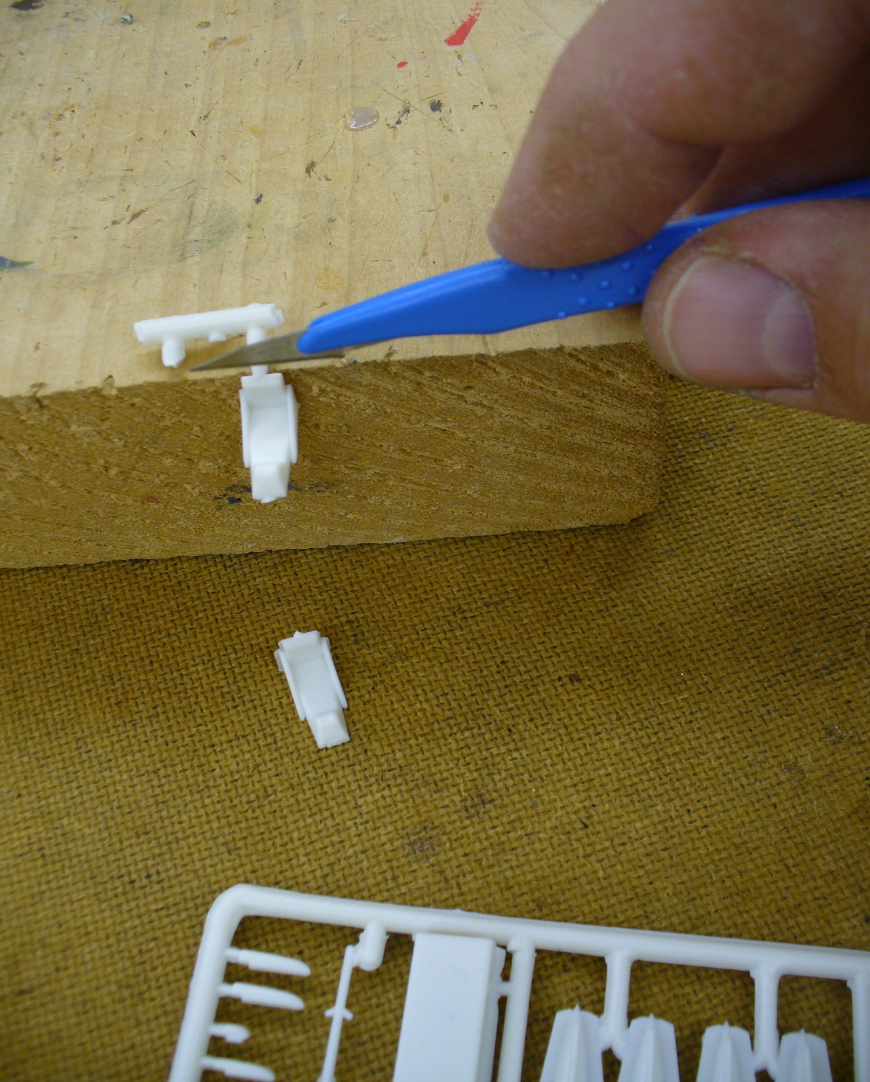

Slide 11
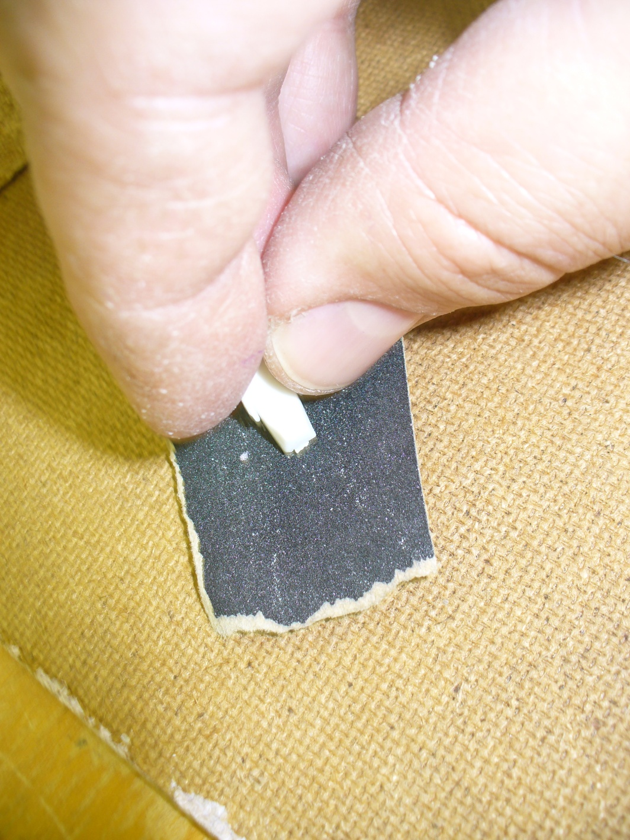
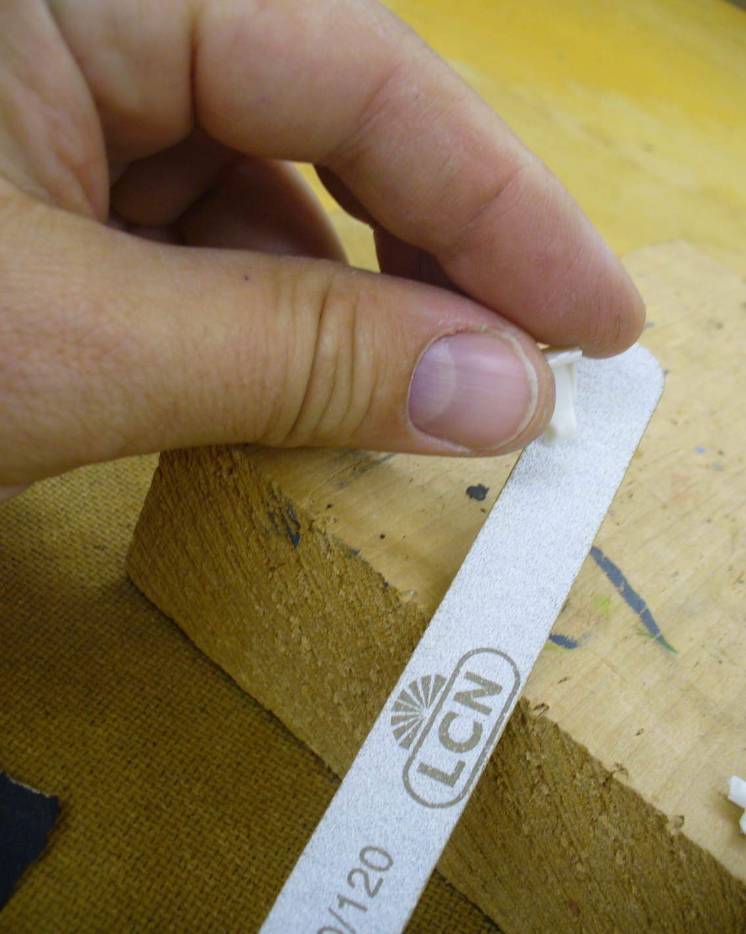

Slide 12
Krok 2 - lepení
Vždy nejdříve zkoušíme „nasucho“ bez lepidla
U některých druhů plastiku je lepší v místě lepeného spoje barvu odřít pro pevnější spojení
Při lepení malých částí nám hodně pomůže pinzeta a lepidlo s jehlovým aplikátorem, případně kyanoakrylátové (tzv. vteřinové ) lepidlo
Drobné díly raději barvíme před přilepením

Slide 13
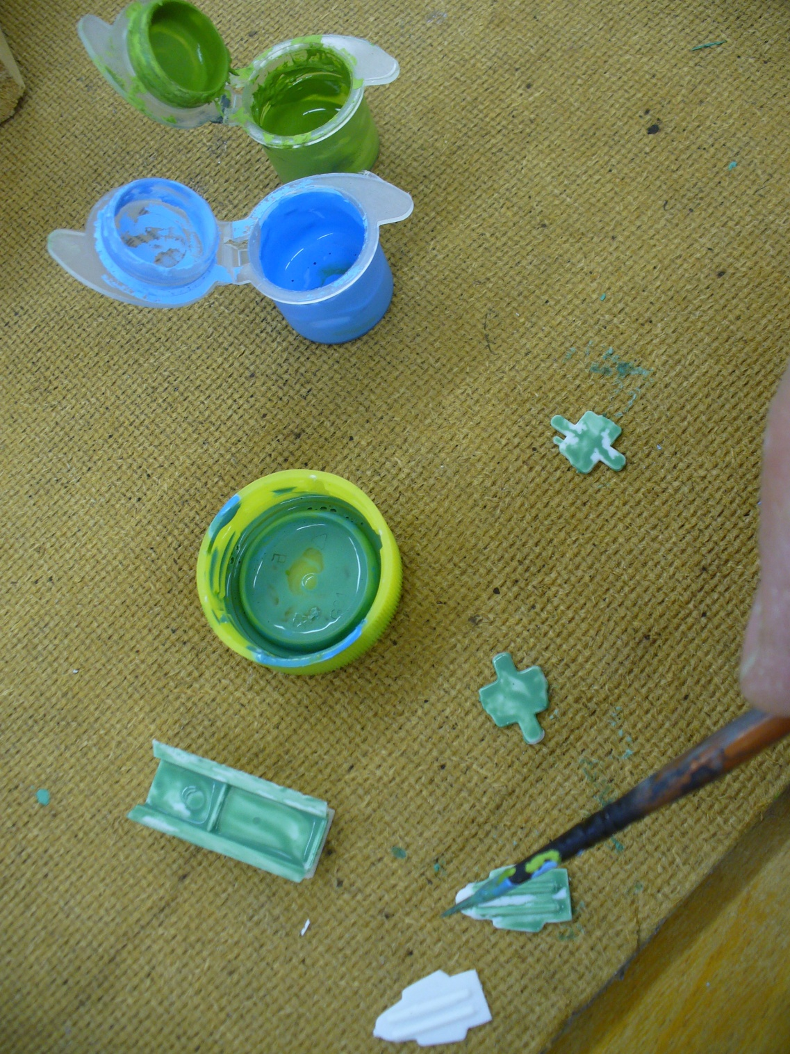
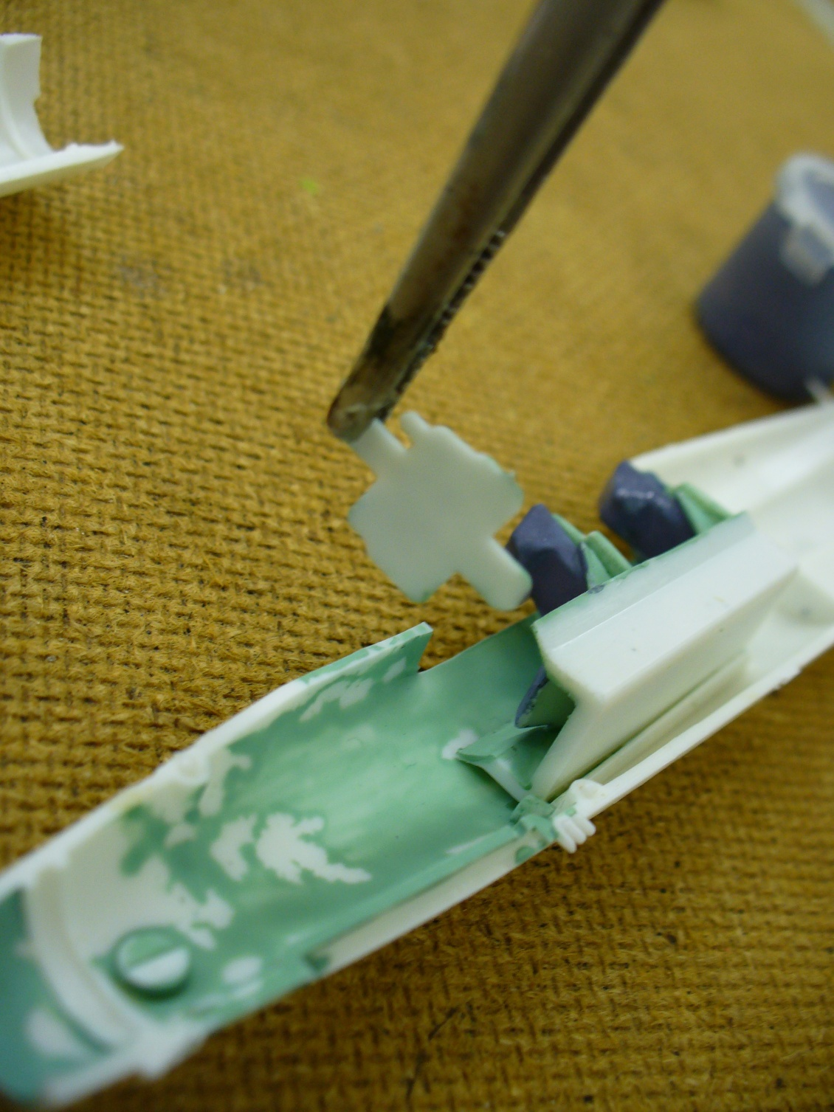

Slide 14
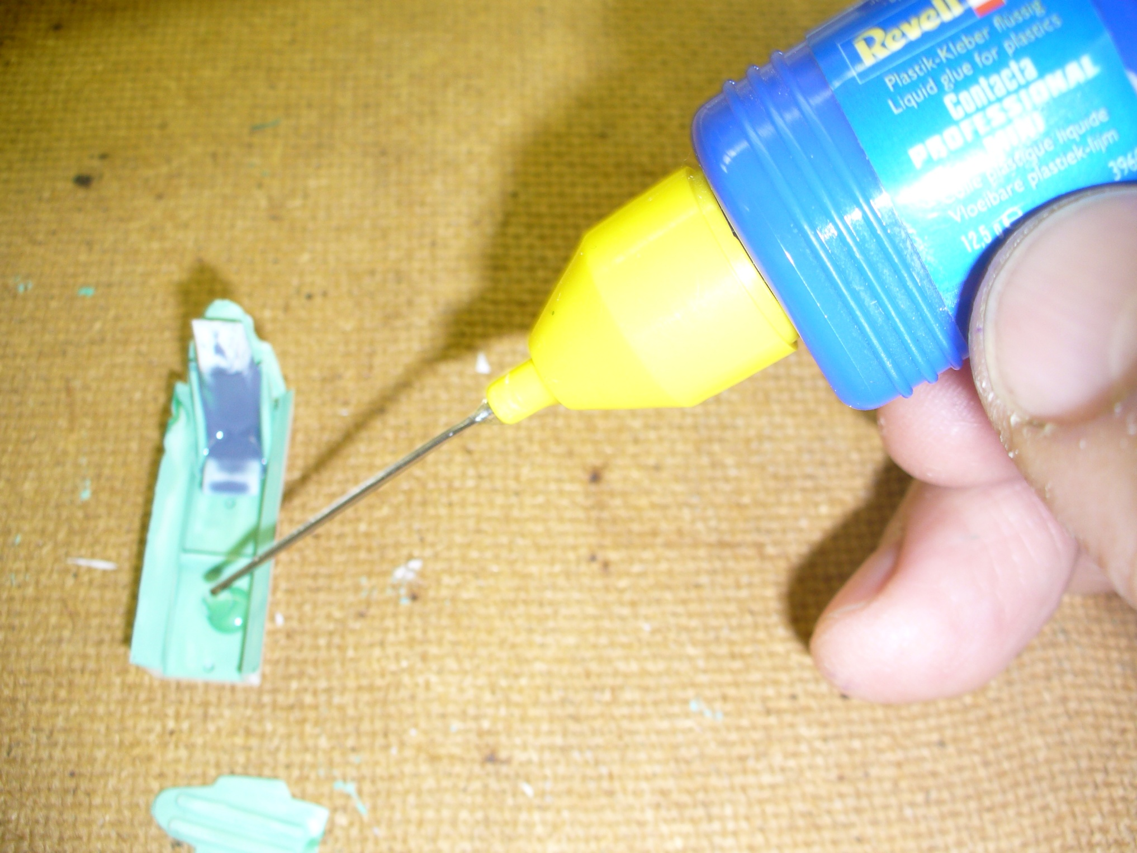

Slide 15
Krok 3 – uzavření trupu letadla
Pozor na zbrklost – než slepíte obě poloviny trupu k sobě, přesvědčte se, že máte uvnitř všechny součásti – kokpit, vstupní a výtokové trysky…
U letounů s příďovým podvozkem je důležité připevnit zátěž co nejvíc do přední části trupu
Obě poloviny slepíme, stáhneme izolepou nebo kolíčky a necháme dobře zaschnout
Pokročilí mohou spáru zatmelit tmelem

Slide 16
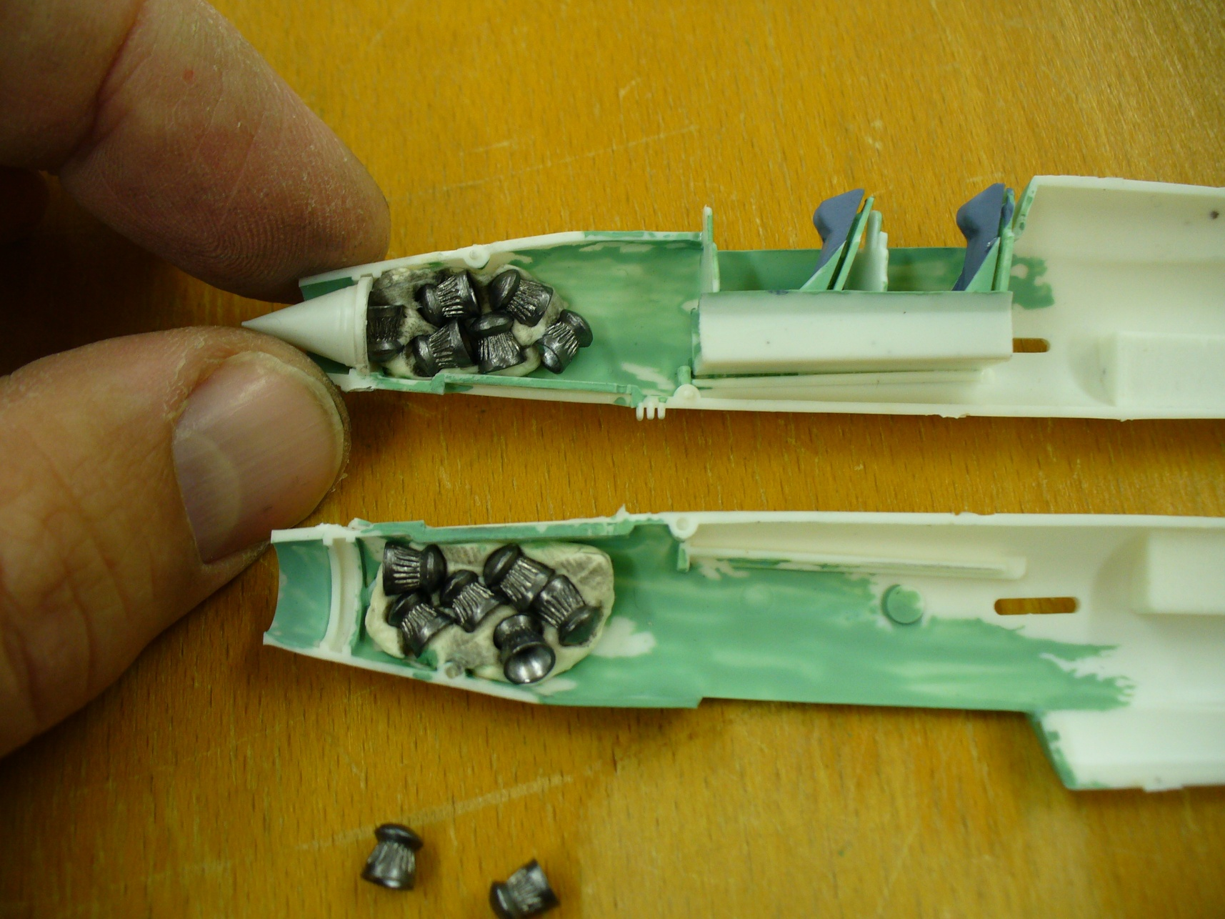
Zátěž co nejvíce dopředu !

Slide 17
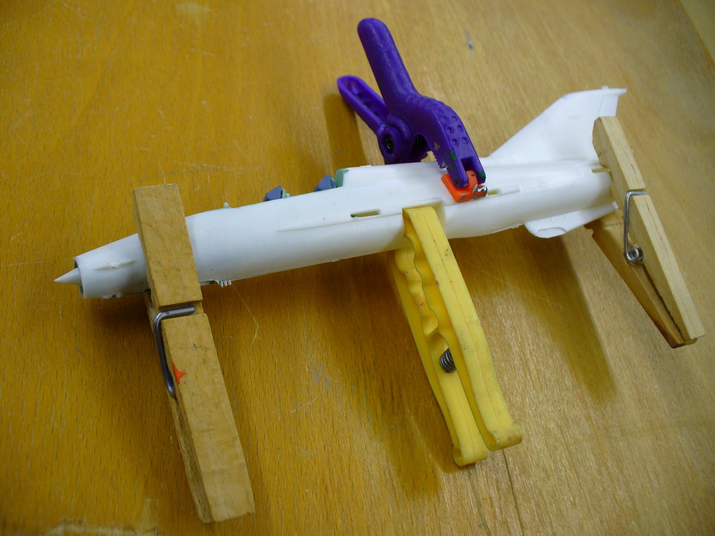
Fixace obou polovin trupu

Slide 18
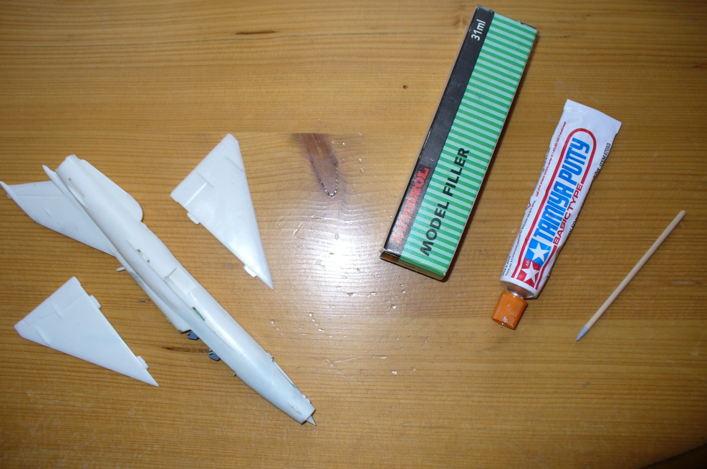
Pro pokročilé – tmelení a broušení

Slide 19
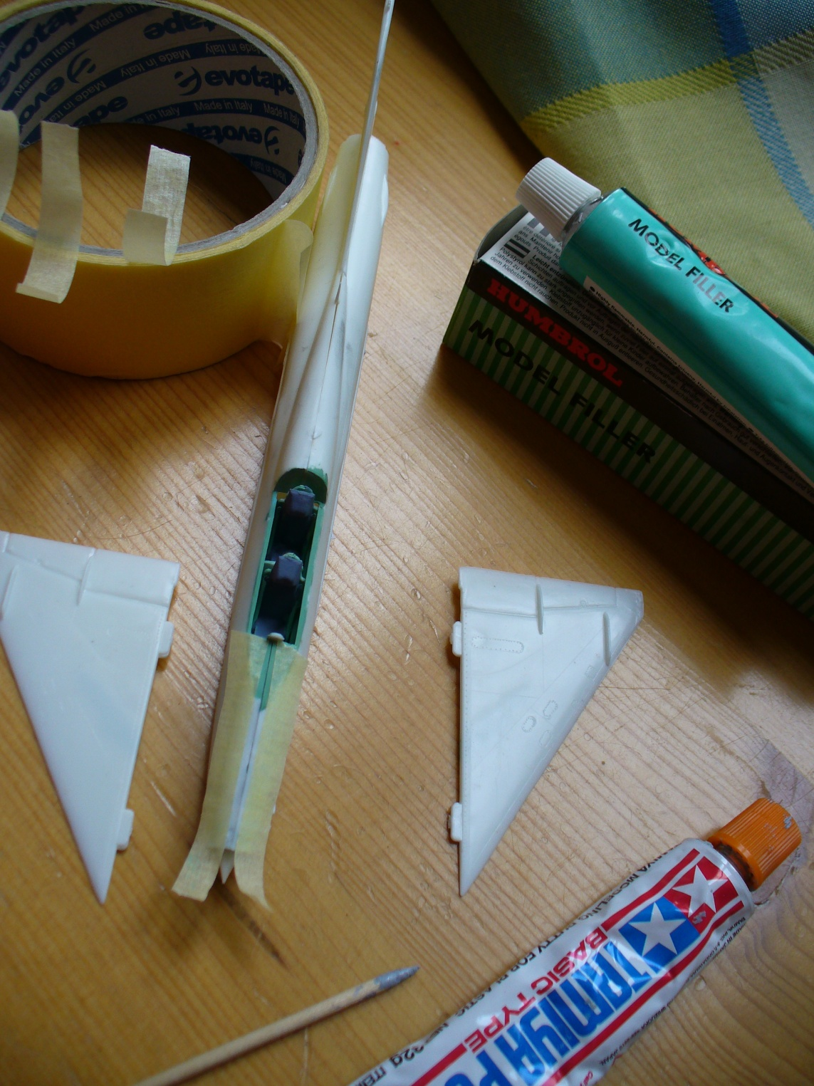
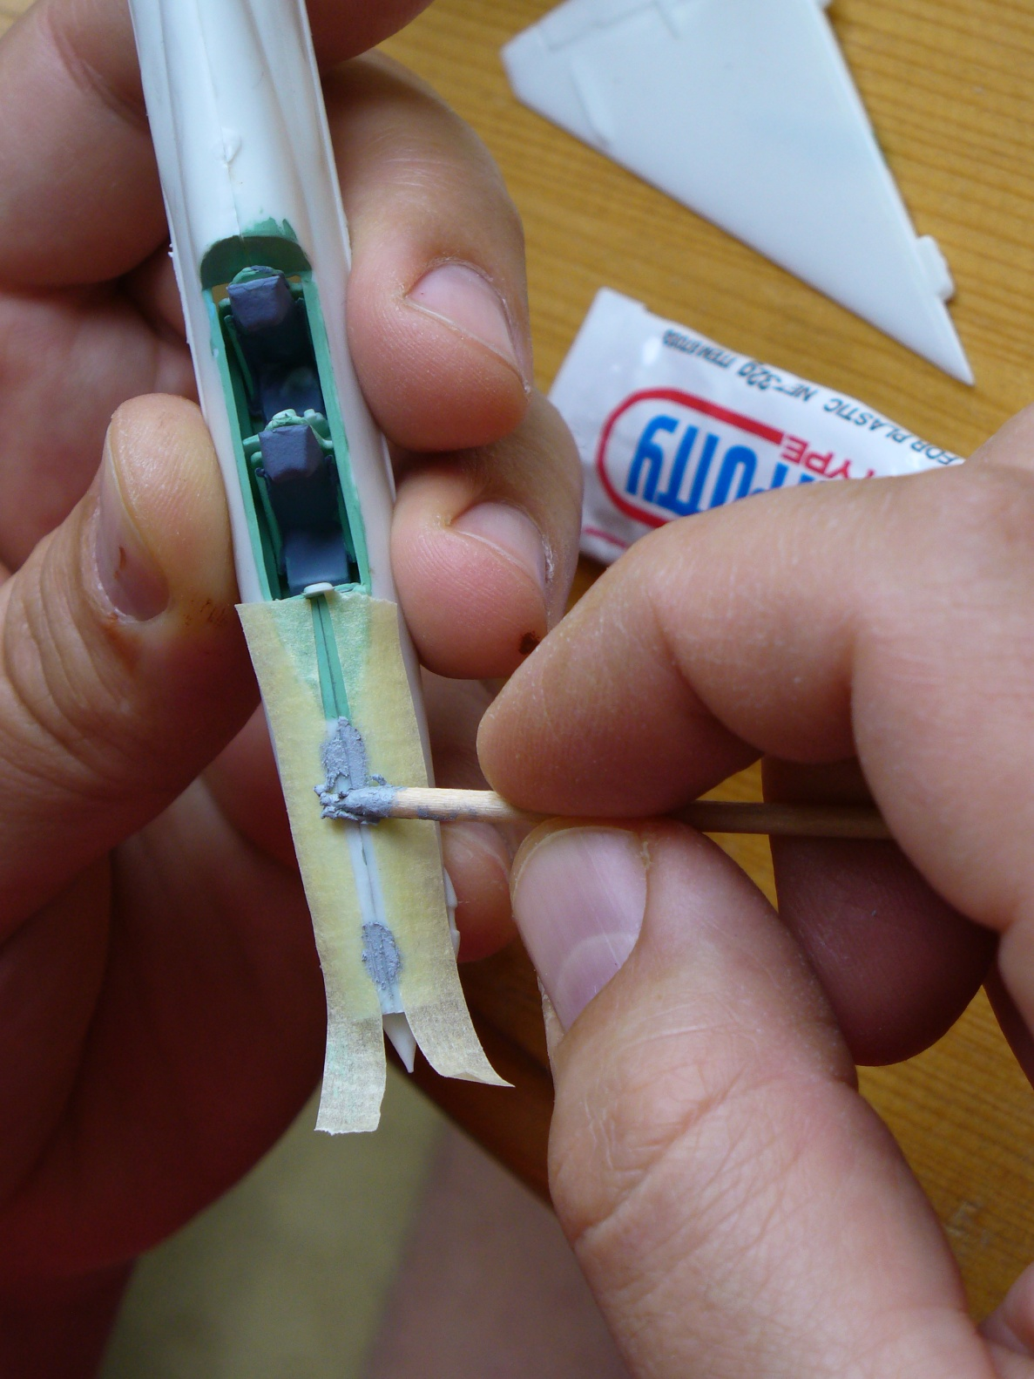

Slide 20
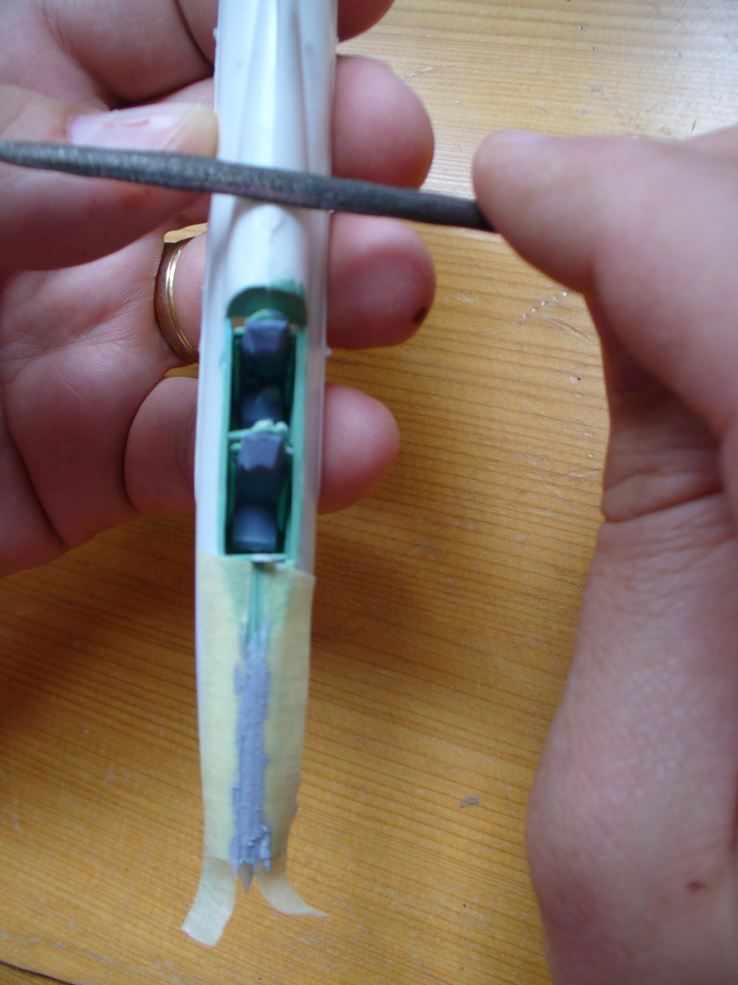
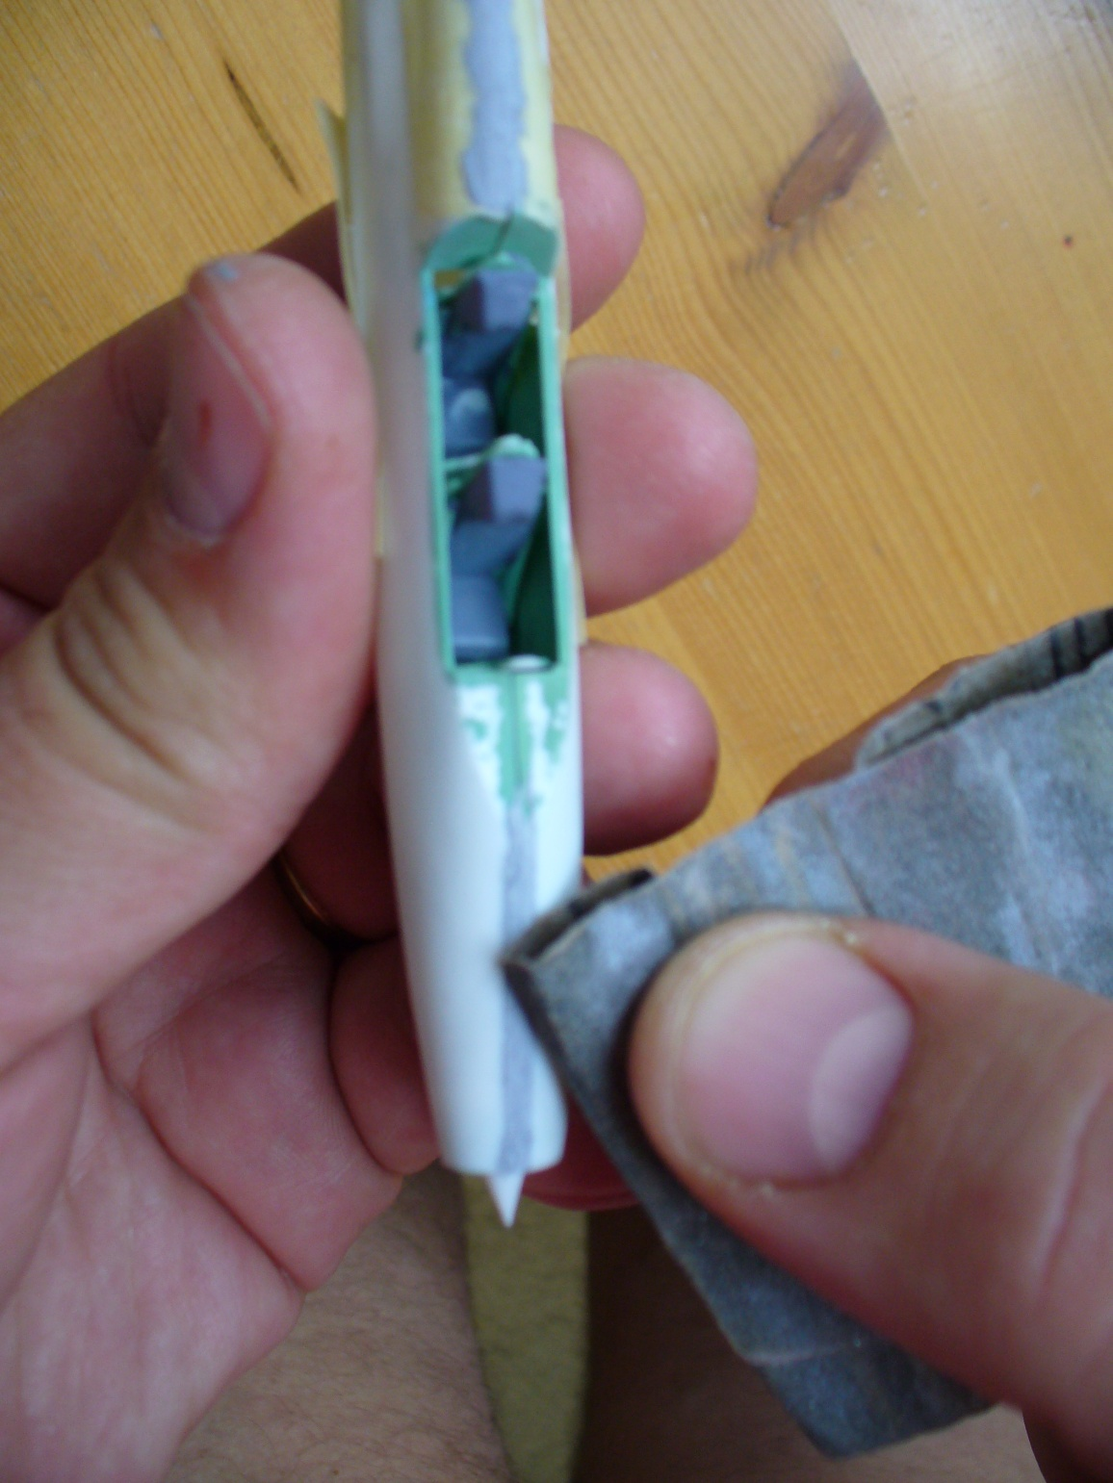

Slide 21
Krok 4 – oprava součástí teplem
Někdy se bohužel objeví skrytá vada, kterou jste v obchodu objevit nemohli – v tomto případě se po přilepení křídel ukázalo, že svislá ocasní plocha (SOP) letadla je vyosena směrem vpravo ke směru letu
Náprava – nahřátí v horké vodě a mírný tlak vlevo upravil osu SOP do správné polohy

Slide 22
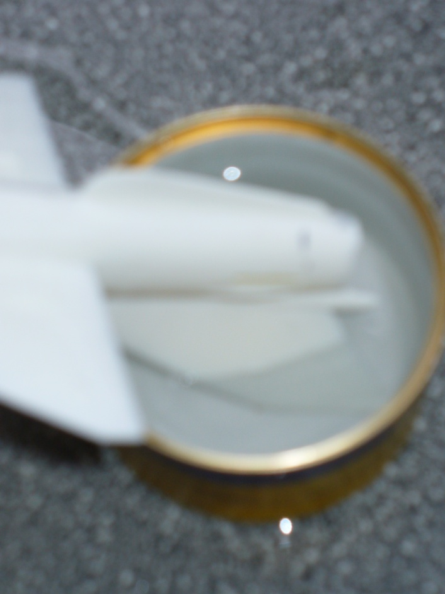
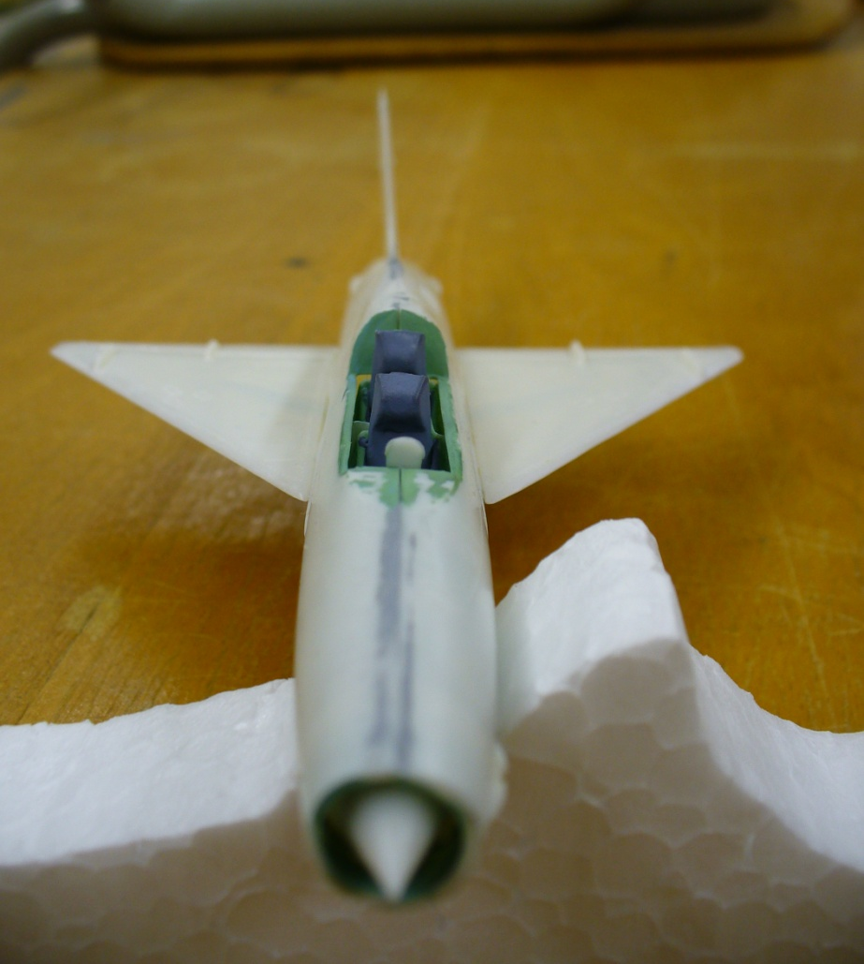
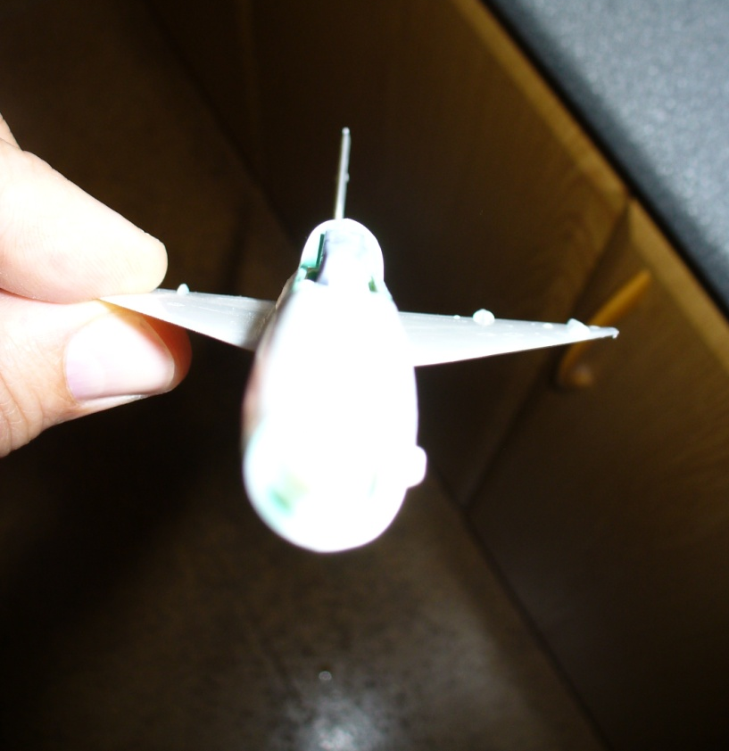

Slide 23
Tento materiál byl vytvořen v rámci projektu EU peníze školám
Operačního programu Vzdělávání pro konkurenceschopnost
Použití zdroje: |  | Pracovní postup.
Citace: |  | Obrázky vlastní fotografie
Anotace: |  | DUM je určen jako univerzální návod ke stavbě plastikového modelu letadla z běžně prodávaných stavebnic. Obsahuje pracovní postup.

